Slide 1
Программа Microsoft PowerPoint

Slide 2
Общие сведения
Программа Microsoft PowerPoint - это программа для создания презентаций - упорядоченного набора слайдов, с помощью которого вы можете графически пояснить свое выступление на конференции, отчет о проделанной работе, лекцию и т.п.

Slide 3
Создание презентации на основе пустой презентации
Возможности
1. Создание оригинальной презентации.
2. Использование шаблонов на каждый слайд: Титульный слайд, Маркированный список, Текст в две колонки, Пустой слайд и т.д.
Notes:
Следует загрузить программу Microsoft PowerPoint и продемонстрировать, как создается слайд с использованием различных шаблонов.

Slide 4
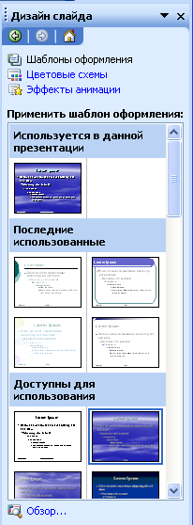
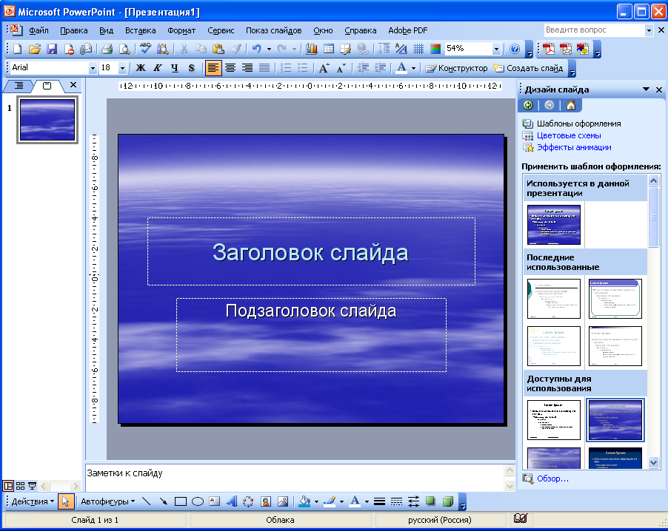
Оформление слайда

Slide 5
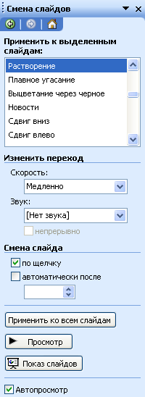
Установка параметров презентации
Возможности:
1. Установка анимации при переходе слайдов.
2. Установка звука.
3. Установка времени на смену слайдов.
Последовательность действий:
Показ слайдов, смена слайдов.
Notes:
Для изменения параметров презентации слайдов в меню Показ слайдов выберите пункт Смена слайдов. В появившемся окне, в поле Эффект выберите параметры смены слайдов (Нет, Вертикальная панорама внутрь и т.д.) и темп показа следующего слайда (вкладки медленно, средне и быстро).
Установкой флажка на вкладках по щелчку или/и автоматически после в поле Продвижение определяются правила перехода к очередному слайду в ходе показа. Если установлены оба флажка, следующий слайд появляется по щелчку мыши или автоматически по истечении интервала, заданного в поле сек. (в зависимости от того, что произойдет раньше). Если оба флажка сброшены, следующий слайд появляется только после выбора в контекстном меню команды Далее. Чтобы отображать слайд только по щелчку мыши, установите флажок По щелчку мыши и сбросьте флажок Автоматически после. Сохранение полученной конфигурации показа слайда можно производить как для презентации (всех слайдов), так и для текущего слайда. Для этого щелкните, соответственно, по вкладке Применить ко всем для сохранения параметров презентации всех слайдов и Применить для сохранения параметров презентации текущего слайда.

